Slide 1




1902 2022
数据科学大作业

Slide 2

智慧政务文本匹配系统
数据科学大作业选题——文本匹配篇之算法

Slide 3
研究背景：
智慧政务服务综合平台由“政务服务门户”、“政务服务管理系统”、“政融选择系统”、“事项目录管理系统”、“智能决策支持系统”、“数据共享系统”、“电子监察监管系统”、“统一受理平台”等系统作为基础支撑，覆盖线上线下多种渠道，实现服务场景多样、数据交换共享、科技水平领先的智慧服务，涵盖社保/医保，教育就业，婚姻生育等等各项民生领域，为公众提供方便快捷、公平普惠、优质高效的网上政务服务。是各级政府加快政府职能转变，持续深化“放管服”改革的重要抓手。

Slide 4
研究内容：
每一项服务背后都依托于不同的数据支撑，但由于不同地区、不同政府部门对于数据的标准不同，也就导致了同一数据有不同的表现形式，例如在公安部门内数据表现为“姓名”，在民政局内的数据表现为“名称”，都表示为同一个意思，以往的工作是通过人工的手段将这些同义字段关联到事项目录管理系统中的标准字段，比如将“姓名”，“名称”都统一成“姓名”这个标准数据元，但这种方法耗时耗力，而且往往关联某个标准数据元时需要依靠外部的辅助信息，例如下列的“设计利用储量”关联到标准数据元字段“矿产设计利用储量”就需要利用额外的“自然资源”这个字段作为判断，即我们的场景任务并不简单的是一对一的匹配，有时候需要涉及到多对一的匹配。

Slide 5
思路方法
文本相似度匹配：
Python标准库中的SequenceMatcher方法
词向量：
word2vec词向量训练
及中文文本相似度计算
0 1
0 2
可选方法
03
0 4
BERT：
谷歌在海量的语料基础上运行自监督学习方法得到的语言表征模型，提供一个供其他任务迁移学习的模型。
混合策略
Notes:
快乐 欣喜若狂

Slide 6
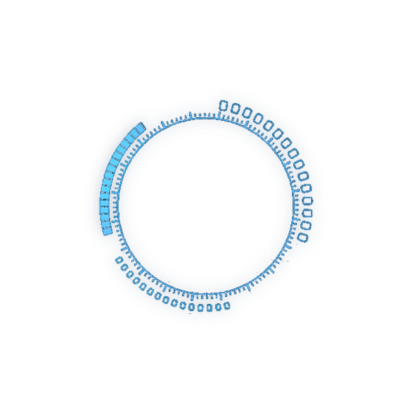

01
数据源

Slide 7

数据源
目标数据源分类
数据渠道
互联网数据庞大复杂，从庞大复杂的数据里获取有用数据，首先需要将目标数据源进行分类。，考虑到本课题的研究目标，数据源将分成以下两类：
政府机关数据库；
开源语料库（小黄鸡、LCQMC、AFQMC等）；

Slide 8
02
数据获取

Slide 9
数据源
百度知道语料库 LCQMC：https://github.com/xiaohai-AI/lcqmc_data
蚂蚁金融语义相似度数据集 AFQMC：https://tianchi.aliyun.com/dataset/dataDetail?dataId=106411
小黄鸡语料库： https://github.com/pzy2000/-
数据渠道
字段关联关系

Slide 10
03
作业内容

Slide 11
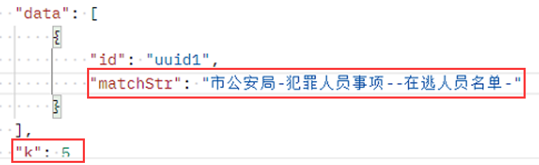
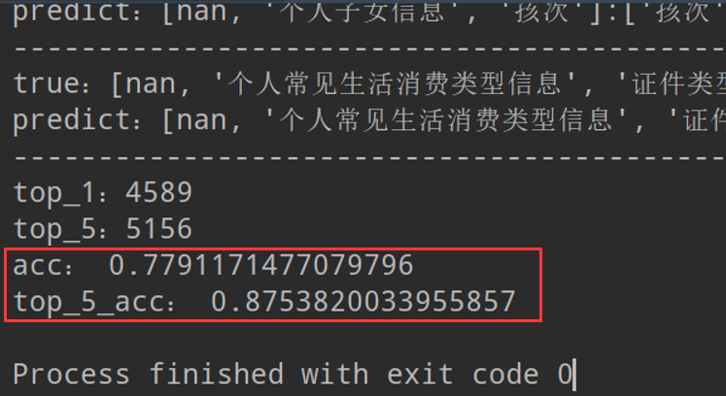
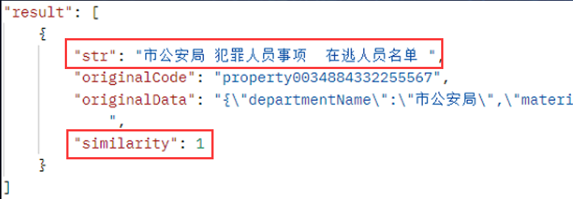
作业内容
实现对同义字段的关联匹配，为字段推荐出相似度最高的TopK项，考虑到线上使用的场景，平衡准确率和时间上的关系。
输入：待匹配串，topk
输出：匹配到的topk个结果及各自的相似度
体现出算法的精度(直接命中的精度，topk的精度)和匹配时间
输入数据（Input）
输出数据（Output）

Slide 12
大作业提交格式要求

Slide 13
研究报告格式要求
小组信息：人数 + 学号_姓名_邮箱+ 组员分工职责
研究问题：你选择研究的问题，你对该问题的认识，你的研究出发点。
代码开源地址：给出分析代码的地址，并且解释代码与研究问题的对应关系，代码的实现逻辑。
研究方法（重点）：包括你用到的匹配方法、所使用的数据集，及其他你所用到的一切方法。这部分需要你的详细说明，要做到逻辑清晰且易理解。
案例分析：针对研究问题的分析，格式不作限制。
对这门课的意见和想对老师说的话，也欢迎感兴趣的同学们申请加入实验室的研究。
附录：你认为需要补充到研究报告中帮助读者理解的数据、图表等。
注：以上为研究报告的标准格式，如果你有特别的思路，也可以适当调整报告的结构。
提交PDF格式，宋体小四，1.5倍行距。

Slide 14
提交要求
小组人数：1-3人自由组队。
提交时间：期末考试后一周提交
提交格式：研究报告
任课教师邮箱：
陈振宇 zychen@nju.edu.cn
助教联系邮箱：
颜昌粤 1806094668@qq.com
刘佳玮 eudemoniajw@gmail.com

Slide 15

谢谢观看

